Slide 1
Bug Bounty Sektörü ve Metodolojisi
Hazırlayan: Ekin Şiar Bayer
twitter.com/EkinBayer4
ekinsiarbayer.com

Slide 2
İçerik
1)Bug Bounty nedir ?
2) Bug Bounty ve Pentest Sektörlerinin Farkı
3)Bug Bounty Alanları
4)Bug Bounty platformları ve Bağımsız Şirketler
5)Hackerone Tanıtımı
  5.1)Hacktivity
  5.2)Directory
  5.3)Hacker Dashboard
  5.4)Job Board
  5.5)Leaderboards
  5.6)Inbox
6)Bug Bounty Programı Seçmek
7)Bug Bounty Sektöründe Reputasyon
8) Bug Bounty Hunting için Gerekli Bilgiler
9)Bug Bounty Hunting Metodolojisi
  9.1)Recon
  9.2)Manuel Test
  9.3)Otomasyon
  9.4)Rapor Yazmak
10)Bug Bounty Sektöründe Başarı Elde Etmek
11)Rapor Örnekleri
12)Bug Bounty Sektöründe Kendinizi Nasıl Geliştirirsiniz ?

Slide 3
Bug Bounty Nedir ?
Bug bounty, bağımsız güvenlik araştırmacılarının bir ödül karşılığında müşteri şirketin ürünlerinde güvenlik testleri yapması ve bulduğu zafiyetlerin exploitlerini raporlamasıdır.
Araştırmacıların aldığı ödüller genellikle para olsa da t-shirt veya çanta gibi swagler ve reputasyon olabilir.

Slide 4

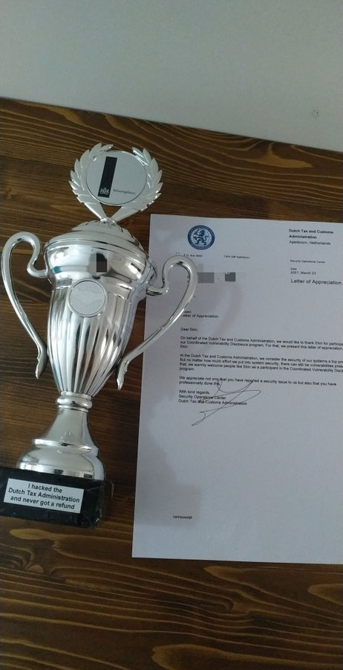
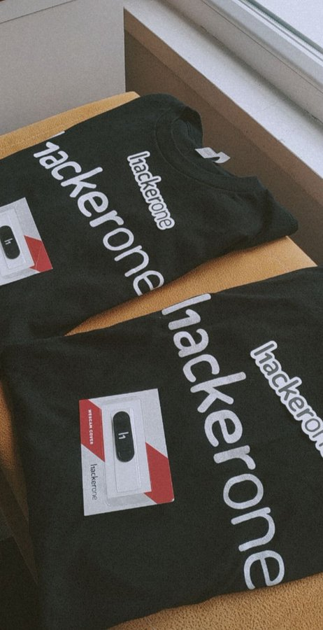
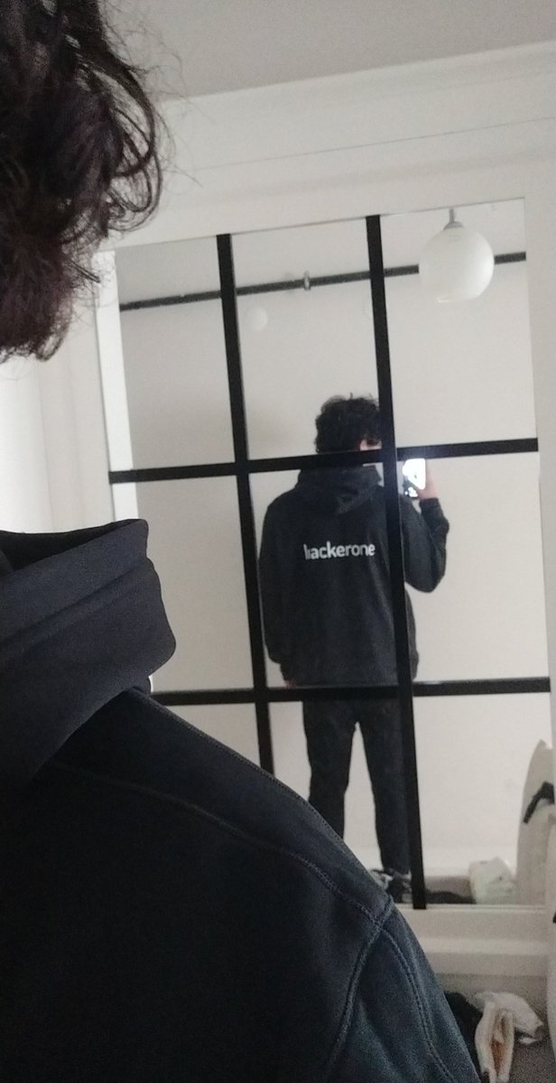

Slide 5
Bug Bounty Sektörünün Pentest Sektöründen Farkı
Bug Bounty
Pentest
Hali hazırda sızma testi gerçekleştirilmiş ve birçok bağımsız güvenlik araştırmacısı tarafından test edilmiş sistemler üzerinde gözden kaçan güvenlik zafiyetlerini bulmak üzerinedir.
Sadece gerçek bir güvenlik sorunu teşkil eden bulgular raporlanır ve ödül alır.
Freelance bir iş alanıdır, bir şirkete bağlı olmadan veya 18 yaşını doldurmuş olmadan çalışabilirsiniz.
Sosyal mühendislik ve fiziksel test yapılmaz.
Alınan ödüller genellikle çok daha yüksektir.
Hem manuel hem otomasyon ile test yapılır. Ancak hali hazırda pentest yapılmış sistemler üzerinde test yapıldığı için bir bulgu bulmak için çoğu zaman manuel test veya kendi yazdığınız bir otomasyon gereklidir.
Genellikle daha önce test yapılmamış sistemler test edilir.
Bulunan bütün bulgular raporlanır.
Genellikle bir şirkete bağlı olarak çalışırsınız.
Sosyal mühendislik ve fiziksel testler de gerçekleştirilir.
Alınan ücret bug bounty sektörüne göre daha düşüktür.
Bu durum kişiden kişiye göre değişse de çoğu pentester sadece otomasyon kullanılır.

Slide 6
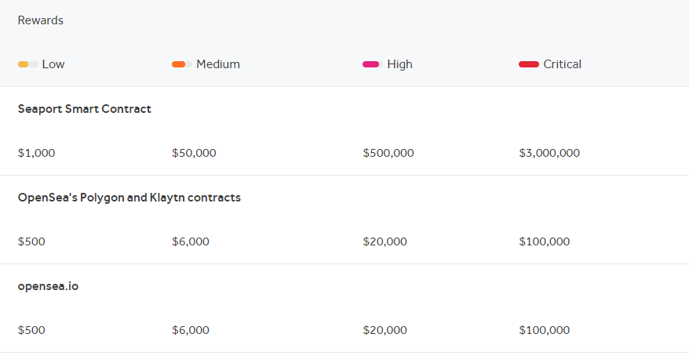
Bug Bounty Alanları
Bug bounty çoğu zaman web uygulamaları üzerinde gerçekleştirilse de mobil,IoT, kaynak kodları, donanım gibi ürünlerde de gerçekleştirilir.
Web uygulamaları hakkında bilgi sahibi olan daha fazla kişi olduğu için web uygulamalarında daha önce bulunmamış bir zafiyeti bulmak daha zordur.
Son yıllarda çıkan web3 ürünlerinin bazılarının da bug bounty programı vardır ve ödülleri web2 ye göre çok daha fazla yüksektir.

Slide 7
Bug Bounty Platformları ve Bağımsız Şirketler
Bug Bounty Platformları
Google Dorklar ve VDP’ler
Güvenlik araştırmacılarını ve şirketleri bir araya getiren bir araya getiren bazı platformları vardır. Bu platformlar hem güvenlik araştırmacısına kolaylık sağlar hem de şirketlerin daha fazla kişiye ulaşmasını sağlar.
Bu platformlara örnek vermek gerekirse: Hackerone, Bugcrowd, İntigriti ve Synack.
Synack diğer platformlara göre farklıdır. Çünkü üye olmadan önce sizden CV isteyip belli testleri geçmenizi isterler.
Bazı Google dorkları ile kendi Vulnerability Disclosure Programını yöneten şirketleri bulabilirsiniz.
Bu şirketler genellikle para ödülü vermese de, sizi Hall of Fame listelerine eklerler ve reputasyon kazanmış olursunuz.

Slide 8
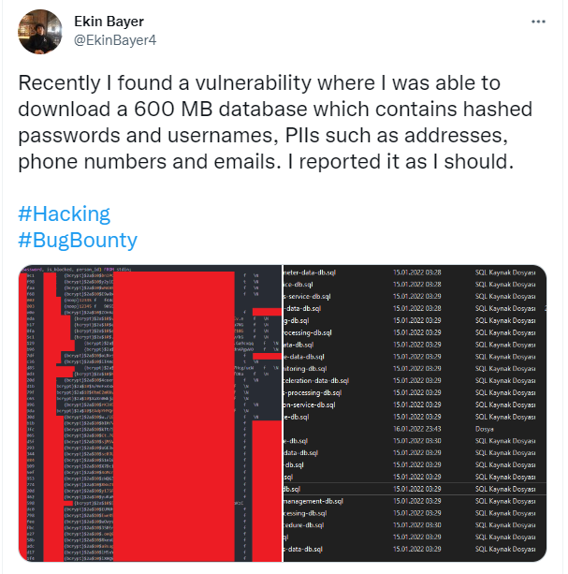

Slide 9
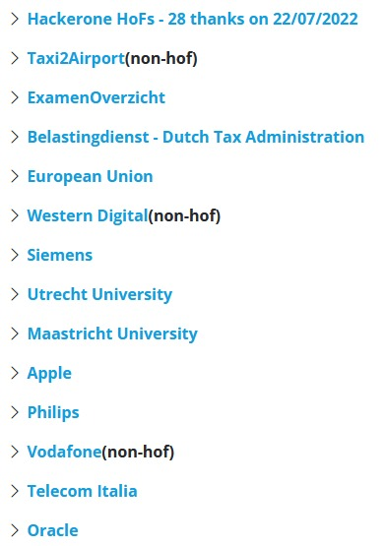

Slide 10

Bug Bounty Platformlarını İşlevsel Kullanabilmek: Hackerone
Hackerone, güvenlik araştırmacıları tarafından en çok tercih edilen platformdur.
Şimdi bu platformdan kısaca bahsedelim.

Slide 11
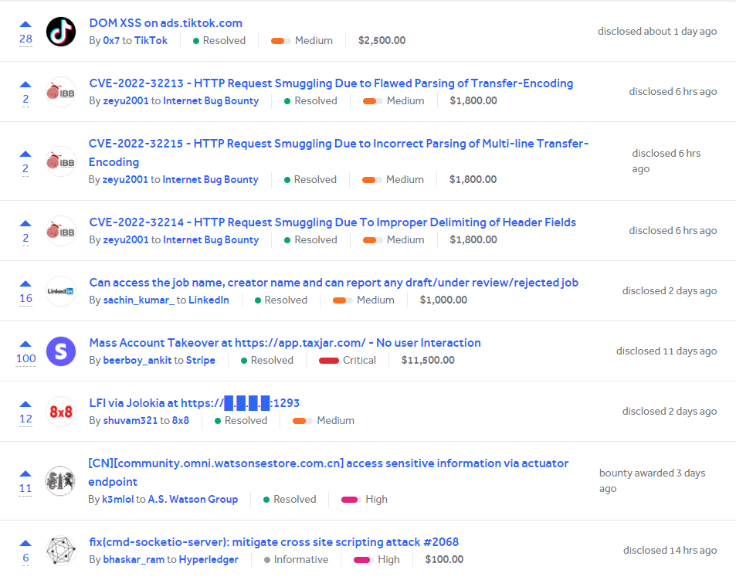
Hacktivity
Hackerone platformundaki Hacktivity kısmı herkese açılmış raporların olduğu kısımdır. Buradan araştırmacıların raporlarını okuyabilirsiniz.

Slide 12
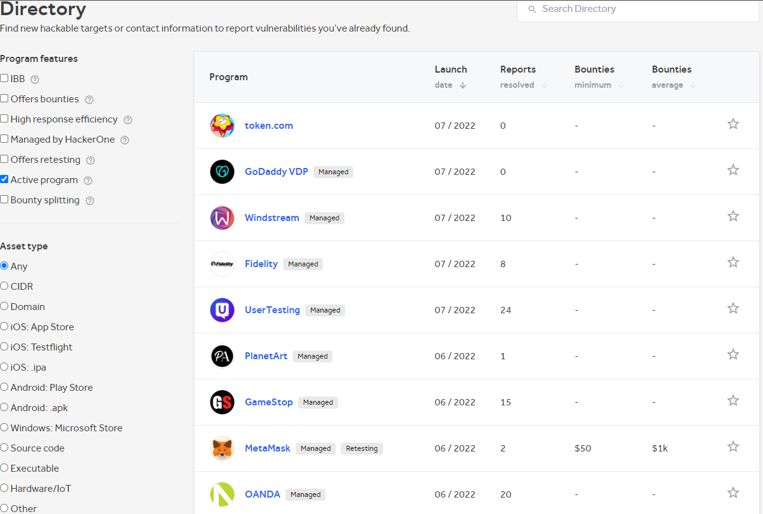
Directory
Directory bölümü bug bounty programlarının listesinin olduğu kısımdır. Ayrıca yeni eklenen oppurtunities kısmı directory bölümüne benzer bir yapıdadır.

Slide 13
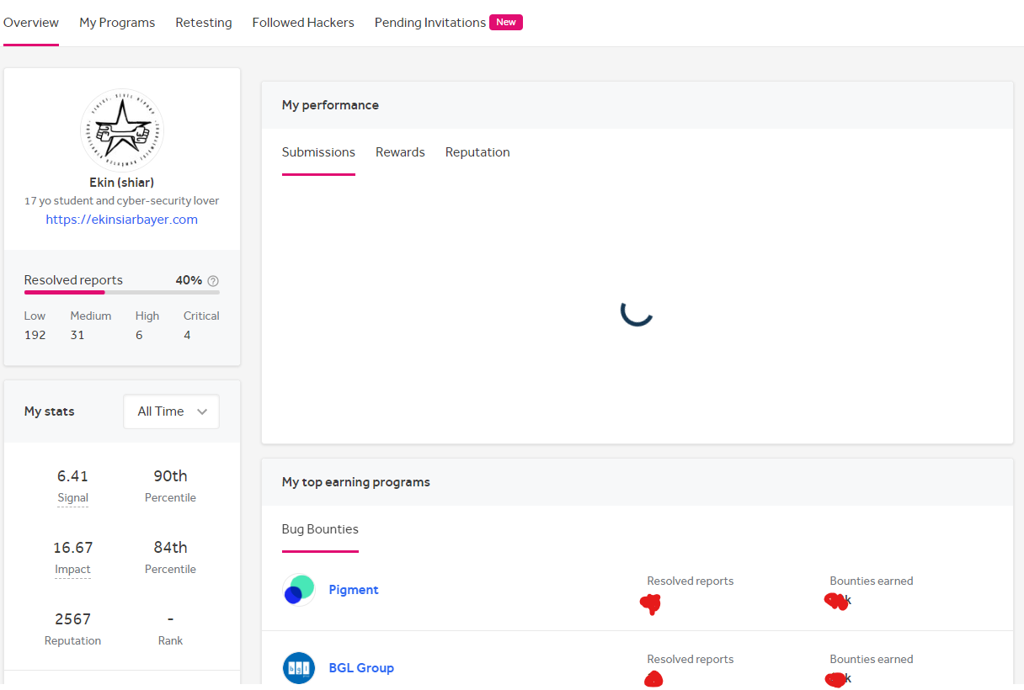
Hacker Dashboard
Hacker dashboard bölümü, hesabınız ile ilgili olan bölümdür diyebiliriz.

Slide 14
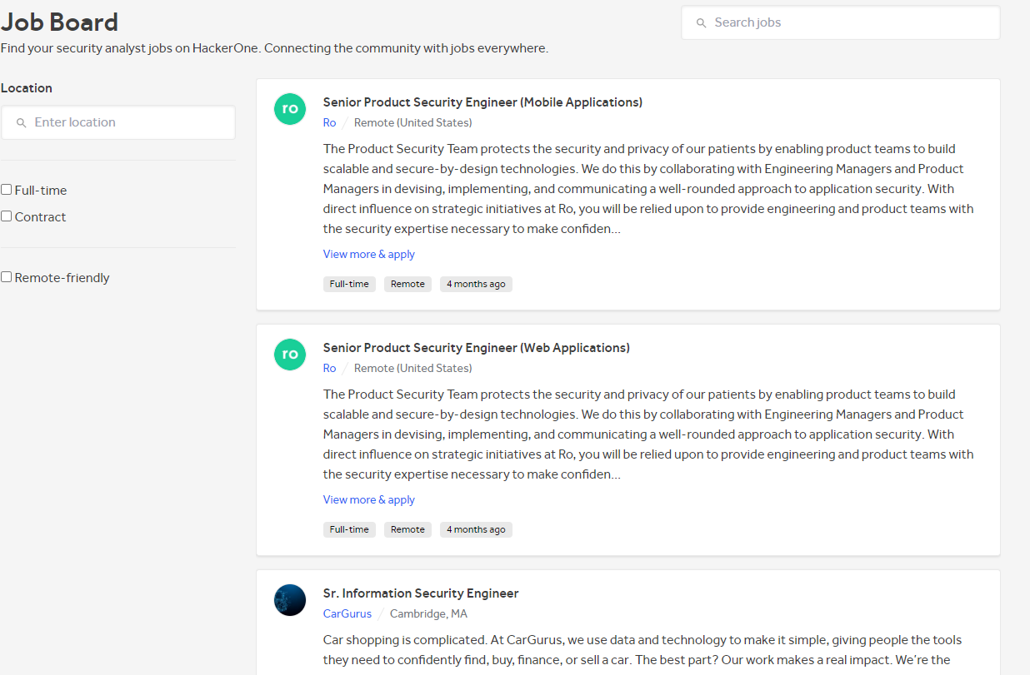
Job Board
Job board bölümü, şirketlerin iş ilanlarını koyduğu bölümdür. Hackerone üzerinden iş başvurusu yapma imkanınız da bulunmaktadır.

Slide 15
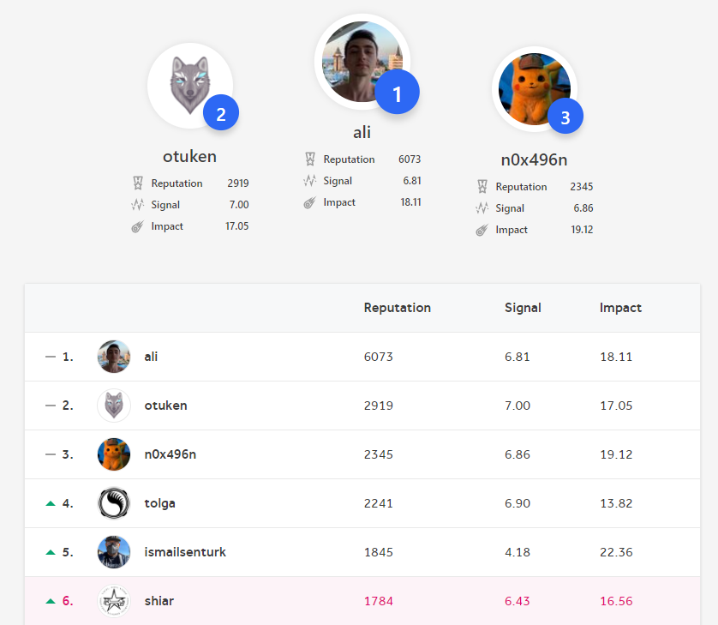
Leaderboards
Leaderboards kısmı, araştırmacıların liderlik tablosunun olduğu kısımdır.

Slide 16
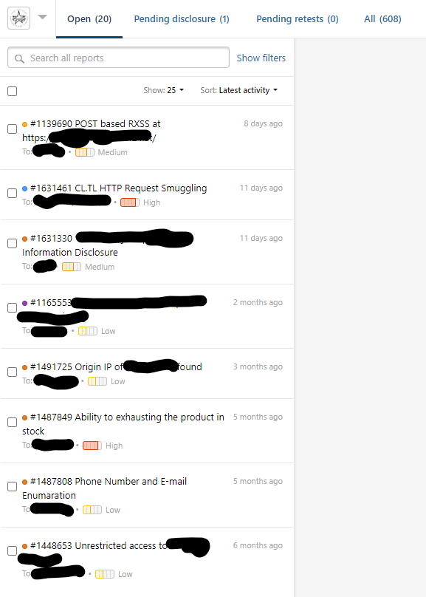
Inbox
Inbox bölümü raporlarınızı olduğu bölümdür

Slide 17
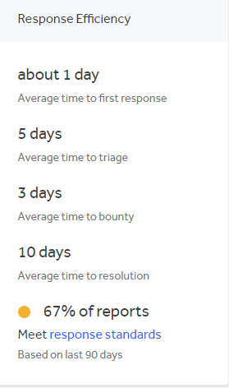
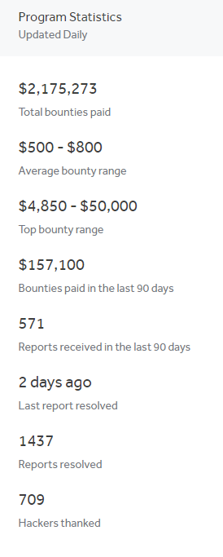
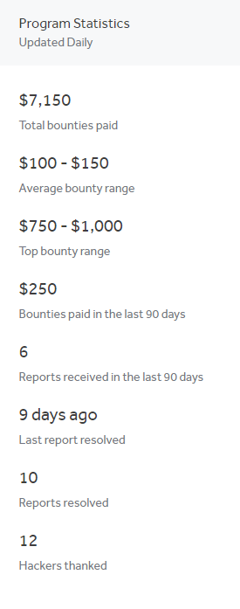
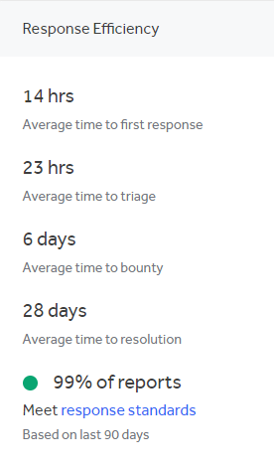
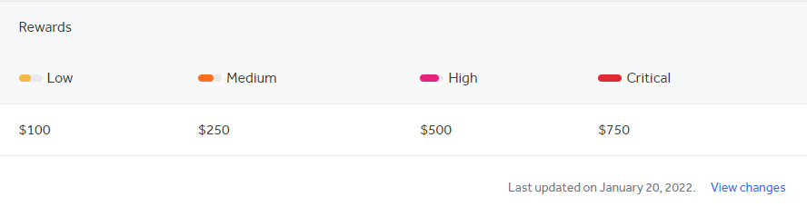
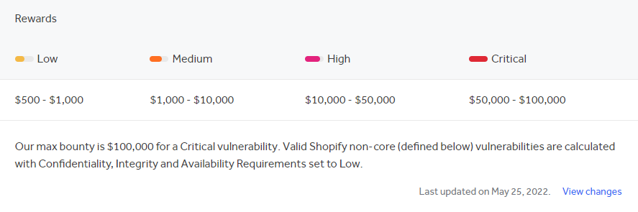
Bug Bounty Programını Nasıl Seçmelisiniz
Bug bounty programınızı seçerken dikkat etmeniz gereken bazı hususlar vardır. Bunlar ne kadar ücret ödedikleri ve yanıt veren ekibin ne kadar sorumlu davrandığıdır.
Ayrıca hali hazırda çok vakit geçirdiğiniz ve tanıdığınız bir uygulamada araştırma yapmanız sizin yararınıza olacaktır.

Slide 18
Bug Bounty Sektöründe Reputasyonun Önemi
Bug bounty sektöründe bir reputasyonunuzun olması çok önemlidir. Reputasyonunuz arttıkça platformlar üzerinden private bug bounty programlarından istekler alırsınız.
Reputasyonunuz sayesinde siber güvenlik topluluğunda bir çevre edinirsiniz ve bu size çok farklı alanlarda yarar sağlayabilir.
Reputasyonunuzu arttırmak için sosyal medyayı da verimli bir şekilde kullanmalısınız.
İlerleyen seviyelerde Live Hacking Event daveti alabilirsiniz.
Özel etkinliklere davet edilebilirsiniz.

Slide 19
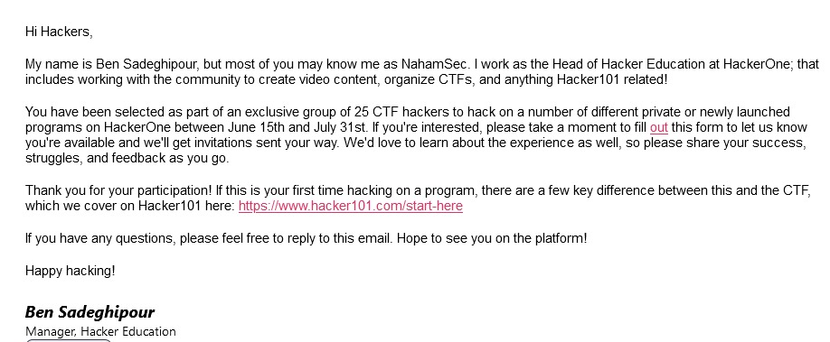

Slide 20
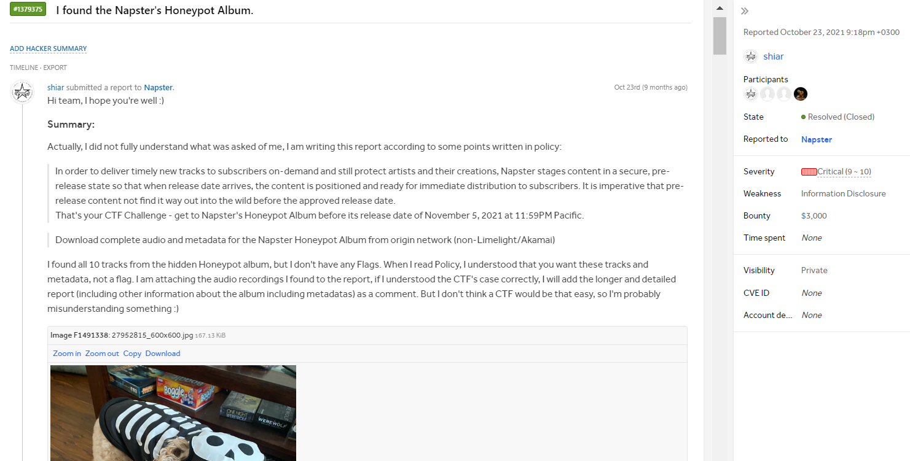

Slide 21
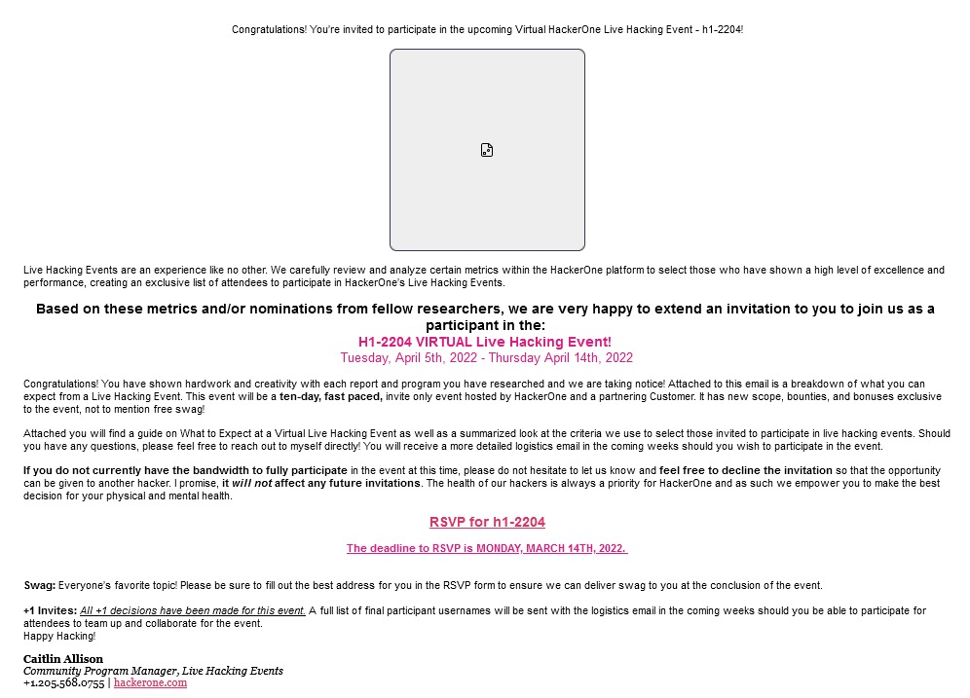

Slide 22
Bug Bounty Hunting İçin Gerekli Bilgiler
Bug Bounty yapmaya başlamak için öncelikle temel ofansif siber güvenlik bilgisine sahip olmanız gerekmekte. Bunun için olmazsa olmaz diyebiliriz.
Modern web uygulamaları ve nasıl çalıştıkları.
Linux ve bash scripting
Networking
Programlama dili bilmek gerekli değildir ancak bilmeniz büyük bir artı olur.
Kaynaklar: Portswigger, Portswigger Academy ve Nahamsec Github Repo

Slide 23
Bug Bounty Metodolojisi

Slide 24
Recon nedir
Recon, hedefi test öncesi daha iyi tanımak için gerçekleştirilen süreçtir.
Subdomain Recon: Pasif ve aktif olarak yapılan, hedef adresin subdomainlerini bulmak için gerçekleştirilen süreçtir. Kullanılan araçlara bazı örnekler: Amass, puredns, subfinder.
Subdomain recon sonrası httpx gibi bir probing aracı ile farklı filtrelemeler yapılarak alive olan subdomainler bulunur.
Ardından alive subdomainlerin açık portları tespit edilir.
Alive subdomainlerden gowitness gibi bir araç ile ekran görüntüsü alarak manuel test aşamasını kolaylaştırabilirsiniz.
Son olarak, alive subdomainlerin açık portlarına gau ve waybackurls gibi araçlar ile crawling ve endpoint extraction yapılır.

Slide 25
Bug Bounty Hunting Teknikleri
Manuel
Otomasyon
Manuel test bug bounty için olmazsa olmazdır. Manuel test yaparken otomasyon tarafından test edilme imkanı olmayan Access Control ve Authentication zafiyetlerine öncelik vermenizi tavsiye ederim.
Genellikle BurpSuite aracı kullanılır.
Otomasyon, belli bir seviyeden sonra olmazsa olmazdır. Kendi yazdığınız otomasyon araçları ile manuel test yapılması haftalar sürecek olan testleri birkaç saat içinde gerçekleştirebilirsiniz.
Olumsuz yanı ise çoğu zaman sadece teknik zafiyetlerin tespitinin otomatize edilebilir olmasıdır.

Slide 26
Manuel Bug Hunting
Manuel bug hunting yaparken düşünmeniz gereken en önemli şey, developerın nerede hata yapabileceğini iyi tahmin etmektir.
Ayrıca sizden önceki araştırmacıların nereleri incelemediğini de tahmin etmeniz iyi olacaktır.
Manuel bug hunting yaparken yüksek ve kritik tehdit seviyesindeki güvenlik açıkları bulmaya odaklanmanız mantıklı olacaktır.
Manuel bug hunting yaparken IDOR, business logic, authentication tarzı zafiyetlere yönelmeniz daha iyi olacaktır.

Slide 27
Automated Bug Hunting
Otomasyon ile zafiyet araması yapıyorsanız öncelikle kullanabileceğiniz birkaç hazır araç var. Örneğin Nuclei aracı sayesinde topluluk tarafından yazılmış templateler ile test yapabilir ve kolaylıkla kendi templatelerinizi yazabilirsiniz.
Eğer kendi aracınızı yazıyorsanız öncelikle bir dil belirlemeniz gerekmektedir. Tavsiyem Bash, Python veya Go olacaktır.
Otomasyonunuz için güçlü bir sunucu kiralamanız gerekecektir.

Slide 28
Automated Bug Hunting
Otomasyonunuzun en önemli kısımlarından biri fuzzing olacaktır. Tavsiyem hızından ve kullanılabilir olması açısından ffuf aracını kullanmanız yönünde. Fuzzing yaparak sensitive data exposure zafiyetlerinden SSRF zafiyetlerine kadar her tür teknik zafiyeti tarayabilirsiniz.
XSS taraması yaparken dalfox veya xsstrike araçlarını kullanabilirsiniz.
SQL Injection taraması yaparken SQLMap çok işimize yarayacaktır.
Zafiyet taraması için kullanacağımız parametreleri Recon sürecinde elde etmiş olmamız gerekmektedir.

Slide 29
Rapor Yazmak
Bulgunuzu bulduktan sonra bir rapor yazmanız gerekmekte. Bu raporu yazarken resmi bir dil kullanmanız, sorunu karşınızdaki kişinin yeniden üretebilmesi için adımları vermeniz, zafiyeti, etkisini ve neden kaynaklandığını yazmanız gerekmekte. Eğer farklı kaynaklar veya görseller ile desteklerseniz karşınızdaki kişi sorunu daha iyi anlayabilir.
Raporunuzun işaretlenebileceği 3 temel durum vardır. Triaged, informative ve N/A.
Raporunuz kabul edildikten bir süre sonra sizden re-test istenebilir.

Slide 30
Bug Bounty Sektöründe Başarı İçin Gerekenler
Bug Bounty sektöründe başarılı olmak istiyorsanız bilgili olmanız yeterli olmaz, bazı yeteneklere de sahip olmanız gerekmektedir:
1)Out-of-box düşünme
2)Sabırlı olmak
3)Deneyim

Slide 31
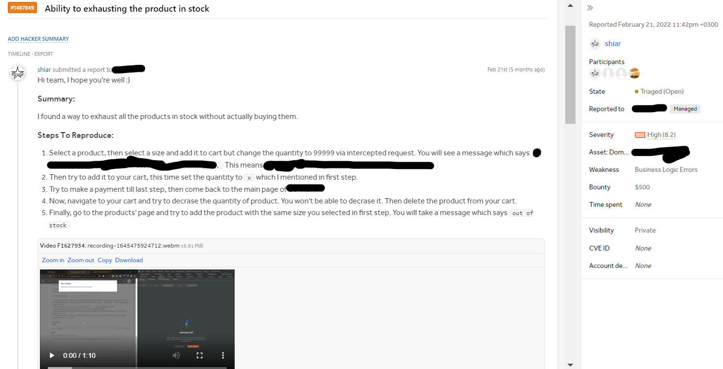
Manuel Rapor 1
Manuel olarak bulduğum bir bulgunun raporu.

Slide 32
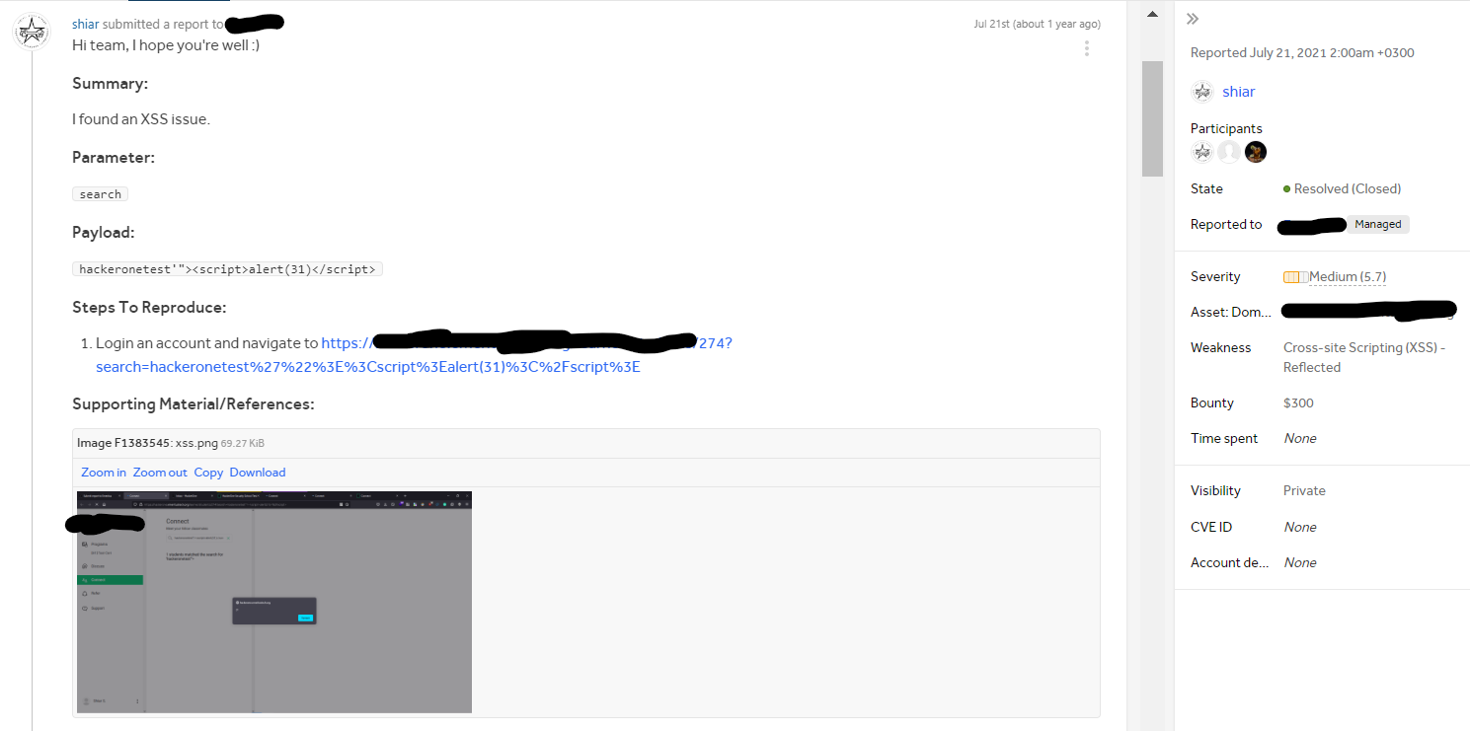
Manuel Rapor 2
Manuel olarak bulduğum bir bulgunun rapor

Slide 33
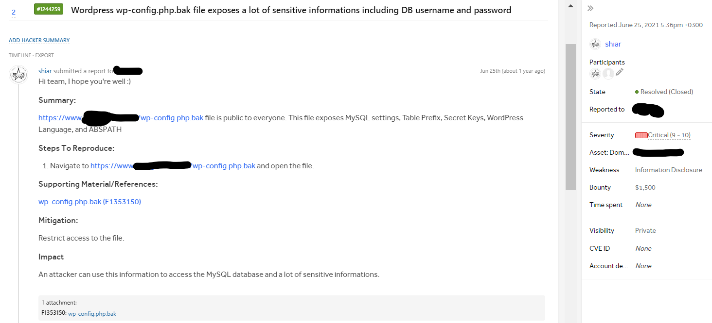
Otomasyon Rapor 1
Otomasyonumun bulduğu bir bulgunun raporu

Slide 34
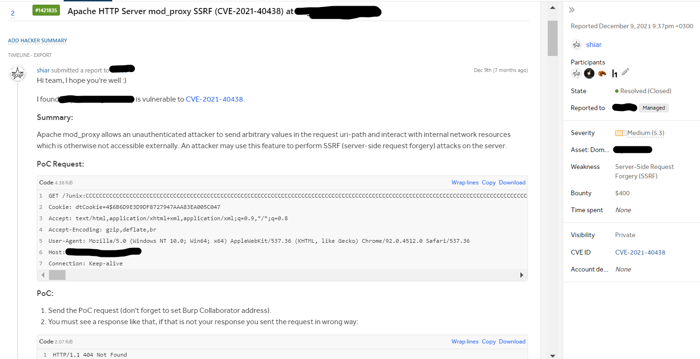
Otomasyon Rapor 2
Otomasyonumun bulduğu bir bulgunun raporu

Slide 35
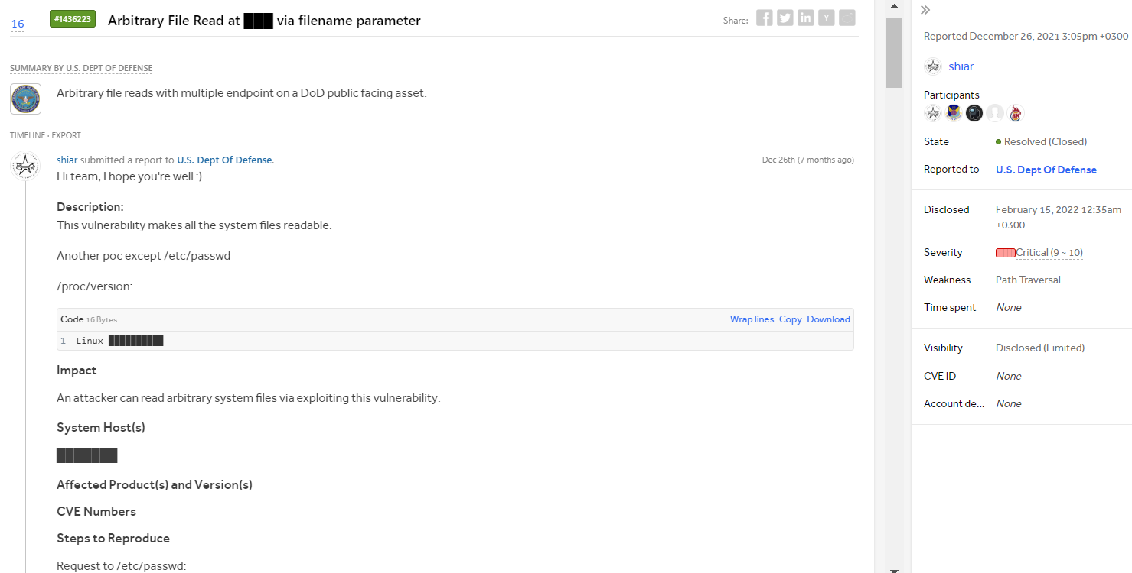

Slide 36
Bug Bounty Yeteneklerinizi Nasıl Geliştirsiniz
Bug bounty yeteneklerinizi geliştirmek için neler yapmalısınız:
1)Disclosed olmuş raporları ve PoC, write-up tarzı yazıları okumak.
2)Yeni araştırmalar yaparak yeni eğitim materyalleri bulmak.
3)En önemlisi ise deneyim kazanmak. Gerçek hedefler üzerinde durmadan test yapıp kendinizi geliştirebilirsiniz.

Slide 37
Bug Bounty Sektörü ve Metodolojisi
Hazırlayan: Ekin Şiar Bayer
twitter.com/EkinBayer4
ekinsiarbayer.com

